Slide 1
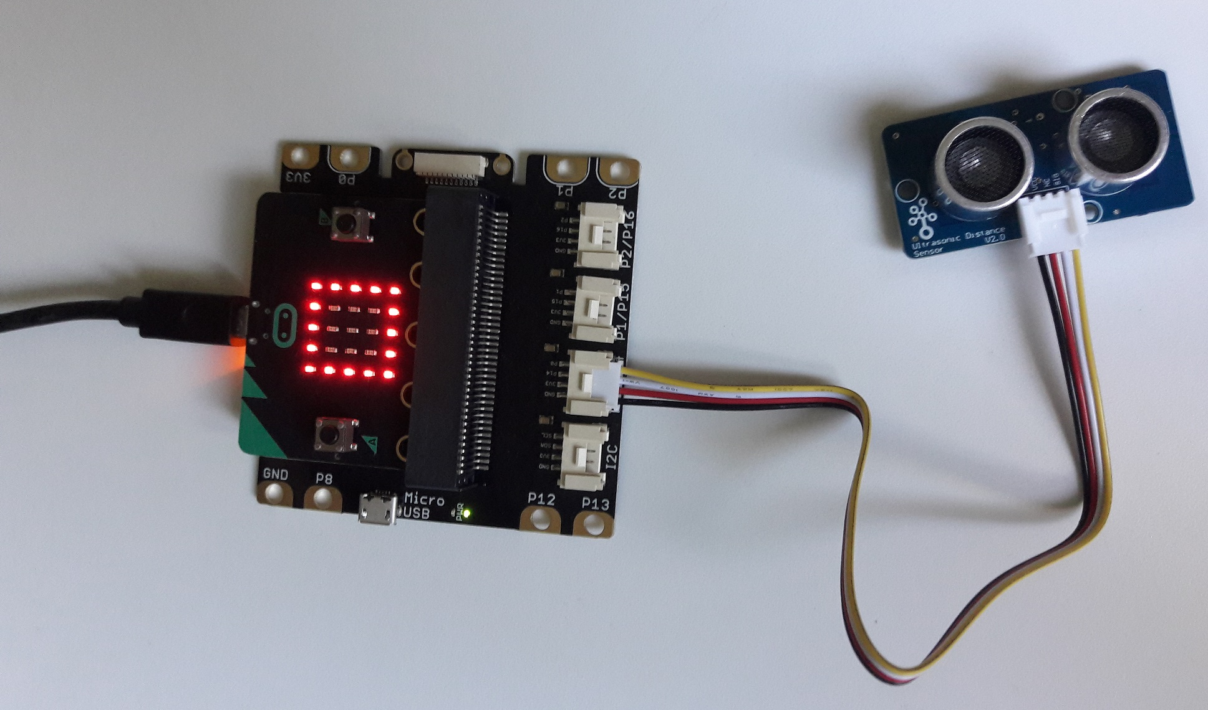
Télémètre à Ultrasons

Slide 2
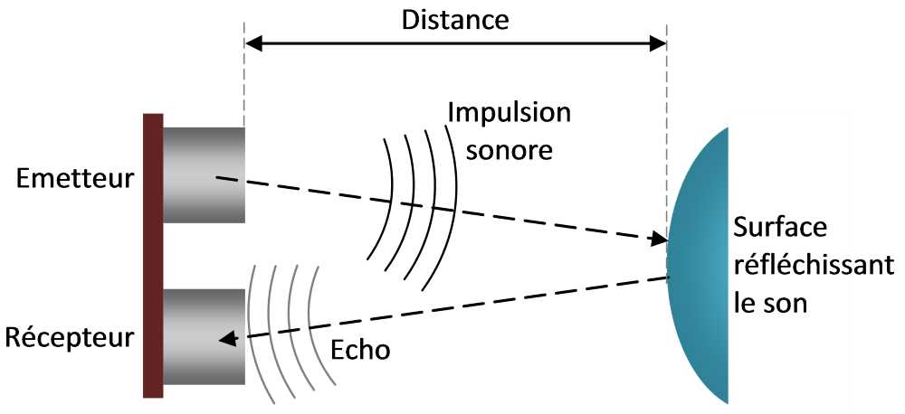
Télémètre à Ultrasons
Principe du télémètre
L’émetteur envoie un signal à un instant t0 et le récepteur le reçoit à l’instant t1.
On connaît la vitesse du son 340m/s, à partir de t1-t0 on en déduit la distance.

Slide 3
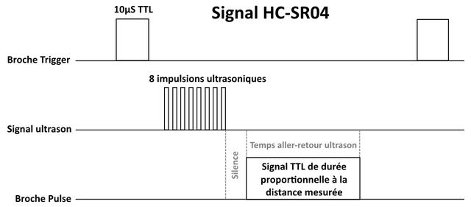
Télémètre à Ultrasons
Principe du Télémètre : Les signaux du capteurs à Ultrasons
Entrée du capteur broche Trigger pour faire une mesure
Émission d’une impulsion sonore : une salve de 8 périodes de 25µs
Réception du signal sonore,
La sortie du capteur broche Pulse : la durée de l’état haut est proportionnelle à la distance mesurée
Voilà comment se déroule une prise de mesure :
1. On envoie une impulsion HIGH de 10μs sur la broche TRIGGER du capteur.
2. Le capteur envoie alors une série de 8 impulsions ultrasoniques à 40KHz
3. Les ultrasons se propagent dans l'air jusqu'à toucher un obstacle et retourne dans l'autre sens vers le capteur à la vitesse de 340 m/s
4. Le capteur détecte l'écho et clôture la prise de mesure. Broche Pulse
Le signal sur la broche ECHO (Pulse sur le schéma) du capteur reste à HIGH durant les étapes 3 et 4, ce qui permet de mesurer la durée de l'aller-retour des ultrasons et donc de déterminer la distance.

Slide 4
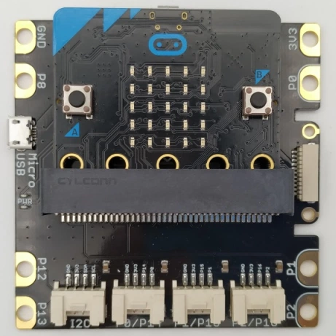
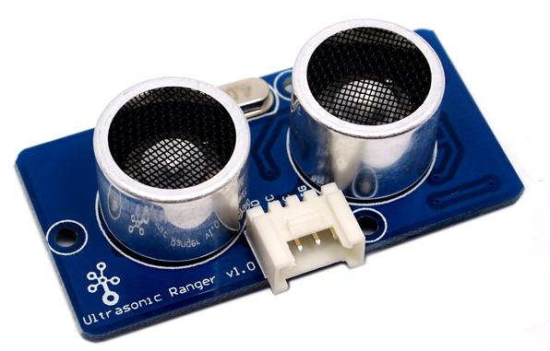
Branchement
Carte shield
Le Micro:Bit se glisse très facilement dans sa carte d’extension. Elle ajoute quelques anneaux, permettant de connecter les ports P8, P12 et P13 (en plus des ports P0, P1, P2, GND et 3V3).
Attention au sens de la carte Micro:bit, les LEDs et boutons sont visibles comme sur l’image
Le détecteur à ultrasons se branche sur le connecteur P0/P14 voir la première diapo.
N’oubliez pas le câble USB entre la carte Micro:bit et le PC ! N’utilisez pas le Micro USB de la carte Shield

Slide 5
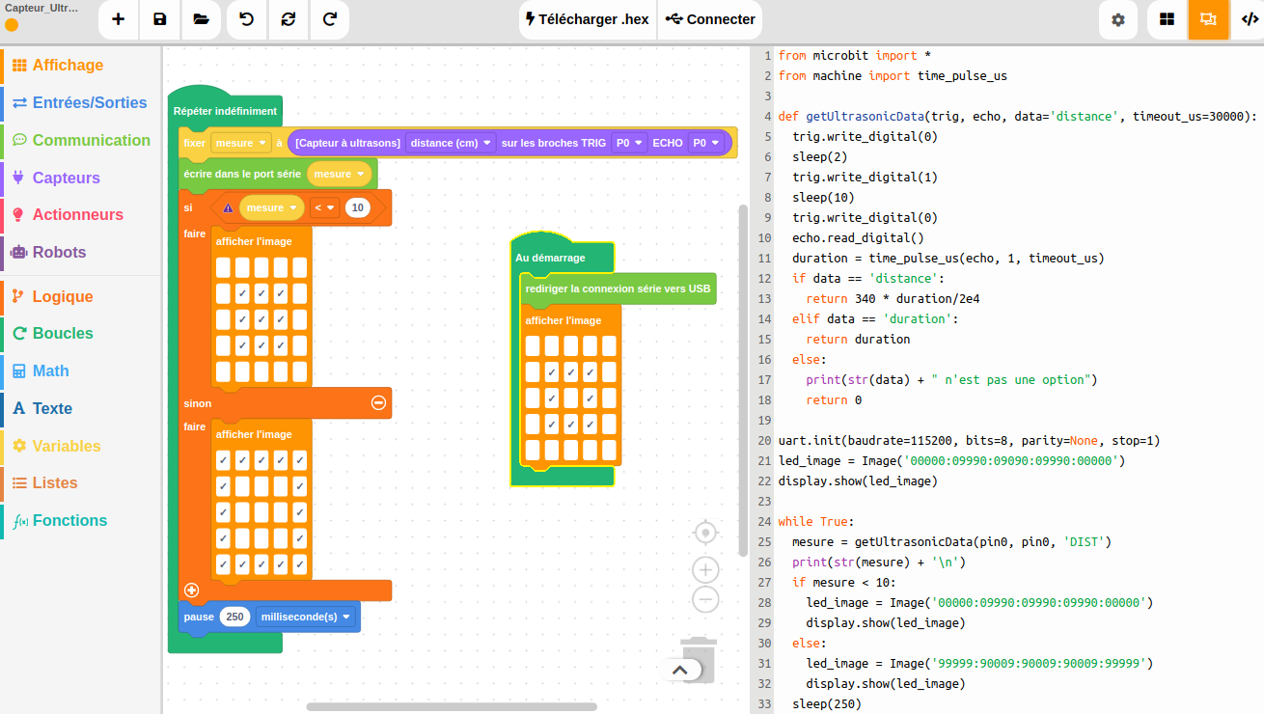
AP : Télémètre à ultrasons Grove
Programme : détection d’un obstacle à moins de 10 cm
IMPORTANT :
Utilisez le navigateur Google Chrome

Slide 6


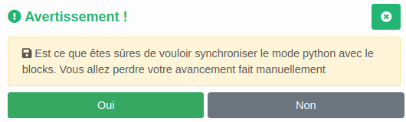



AP : Télémètre à ultrasons Grove
Important : il faut terminer les blocs avant de passer en mode code en python, pour vous assurer que le code est synchronisé avec les blocs, cliquez sur puis
Une fois en mode code, ne revenez plus en mode mixte ou blocs !
Important : Modification du code à effectuer. Remplacer la ligne :
mesure = getUltrasonicData(pin0, pin0, 'DIST')
par
mesure = getUltrasonicData(pin0, pin0, 'distance')
On ne change que DIST par distance en fait.
Sauvegarder votre projet et
enregistrer le fichier Python
Télécharger le fichier hex à mettre dans la carte Micro:bit

Slide 7
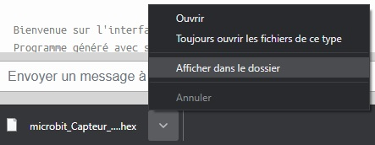
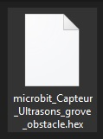
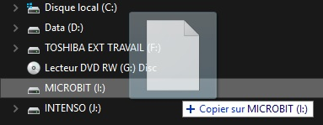
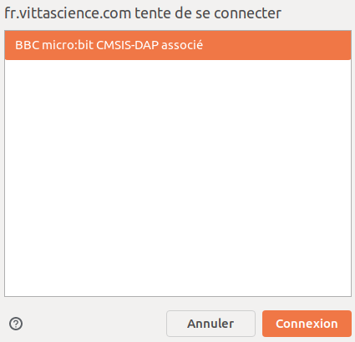
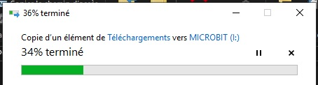
AP : Télémètre à ultrasons Grove
Programmation de la carte Micro:bit
1 Nous venons de générer le fichier .hex
Nous allons en bas du navigateur Chrome
Pour ouvrir le dossier qui contient ce fichier
1
2 On sélectionne le fichier pour le copier dans MICROBIT 3
2
3
5
4 On attend que le fichier soit transféré dans la carte Microbit
5 Dans Chrome on se connecte à la carte Micro:bit
4

Slide 8
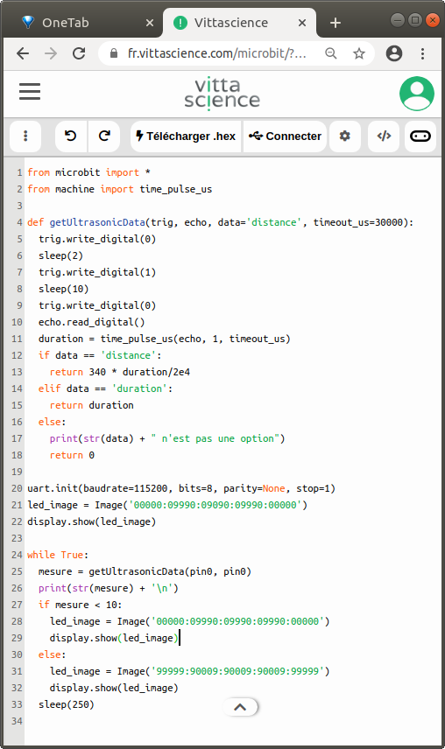
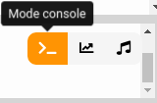

AP : Télémètre à ultrasons Grove
Affichage des mesures de distance dans la console
En bas de Chrome : Ouvrez la fenêtre du bas et cliquez sur le Mode console
Les valeurs de la distance entre le capteur et un obstacle doivent défiler
Comme on le voit sur l’image à droite ou le zoom à gauche
Question : avec ces valeurs affichées, quelle est l’image sur les LED de la carte Micro:bit ?

Slide 9
Analyse du programme
Dans un premier temps, expliquez le programme général, la fonction getUltrasonicData sera étudié ensuite. Commentez chaque ligne pour expliquer le programme
from microbit import *
from machine import time_pulse_us
uart.init(baudrate=115200, bits=8, parity=None, stop=1)
led_image = Image('00000:09990:09090:09990:00000')
display.show(led_image)
while True:
mesure = getUltrasonicData(pin0, pin0, 'distance')
print(str(mesure) + '\n')
if mesure < 10:
led_image = Image('00000:09990:09990:09990:00000')
display.show(led_image)
else:
led_image = Image('99999:90009:90009:90009:99999')
display.show(led_image)
sleep(250)

Slide 10
Analyse du programme
Faites un lien entre la fonction python getUltrasonicData et les signaux de « Signal HC-SR04 »
from microbit import *
from machine import time_pulse_us
def getUltrasonicData(trig, echo, data='distance', timeout_us=30000):
trig.write_digital(0)
sleep(2)
trig.write_digital(1)
sleep(10)
trig.write_digital(0)
echo.read_digital()
duration = time_pulse_us(echo, 1, timeout_us)
if data == 'distance':
return 340 * duration/2e4
elif data == 'duration':
return duration
else:
print(str(data) + " n'est pas une option")
return 0
Structure if elif else voir Boussole magnétique Exo14

Slide 11
Analyse du programme
✔ Expliquer la formule « 340*duration/2e4 » dans la ligne return 340*duration/2e4
Aidez-vous des lignes précédentes et du dessin ainsi que de la vitesse du son. Les unités son très importantes.
Si je remplace la ligne :
print(str(getUltrasonicData(pin0, pin0, 'distance')) + '\n') par
print(str(getUltrasonicData(pin0, pin0, 'duration')) + '\n')
✔ que se passe-t-il ?
Le timeout correspond au temps auquel s’arrêtera la mesure, même si le signal n’est pas revenu à 0, pas d’obstacle détecté.
✔ En le fixant à 30000 μs par défaut, quelle est la distance maximale mesurable ?

Slide 12
Modification du programme
Détection d’obstacle pour un robot
On souhaite faire 2 seuils de distance un premier à 30 cm avec une image1 et un second seuil à 10 cm avec une image2 et sinon une image3. Il faudra créer une nouvelle image.
Pour vous aider, regardez les exemples dans Bloc_Python_Microbit2.odp
Vous pouvez le faire en reprenant les blocs mais n’oubliez pas dans ce cas de synchroniser et de modifier la ligne « mesure = … » (diapo6) ou bien directement en python.
Testez votre programme, quand celui-ci est satisfaisant sauvegardez votre programme python (.py) avec un nouveau nom ainsi que le fichier (.hex) (voir diapo 6 et 7)
Vous devrez rendre 2 fichiers python, 2 fichiers .hex et un fichier texte telemetre_nom_prenom,odt avec vos réponses aux questions

